Slide 1
第5章 数据库的保护
学习要点：
1．数据库被破坏的四个来源
2．安全性（数据库对象的安全体系设置）
3．完整性
4．故障恢复（事务的定义以及ACID准则 ）
5．并发控制
并发执行可能引起的问题
并发调度的可串行化测试
基于锁的并发控制协议（定义锁的目的以及锁的粒度）

Slide 2
5.1 数据库保护概况
一. 数据库破坏类型
① System Failure；
② Concurrency Execution引起数据不一致；
③人为破坏；
④对数据操作引入的数据错误。
二. 各种类型的保护措施
① System Failure ── 故障恢复；
② Concurrency Execution引起数据不一致 ── 并发控制；
③人为破坏 ── 数据库安全；
④对数据操作引入的数据错误 ── 数据库完整性。

Slide 3

5.2 数据库安全性概况
数据库的安全性(security)是指保护数据库避免不合法的使用，以免数据的泄漏、更改或破坏。
保护数据库的安全，
除了DBMS之外，
还要有工作环境
人员的管理
操作系统
网络的授权使用
安全管理等。

Slide 4
5.4 SQL SERVER安全体系
讲解内容:
1.SQL SERVER安全体系结构
2.SQL SERVER登录用户
3.SQL SERVER角色定义
4.SQL SERVER数据库用户
5.SQL SERVER语句授权
6.SQL SERVER对象授权

Slide 5
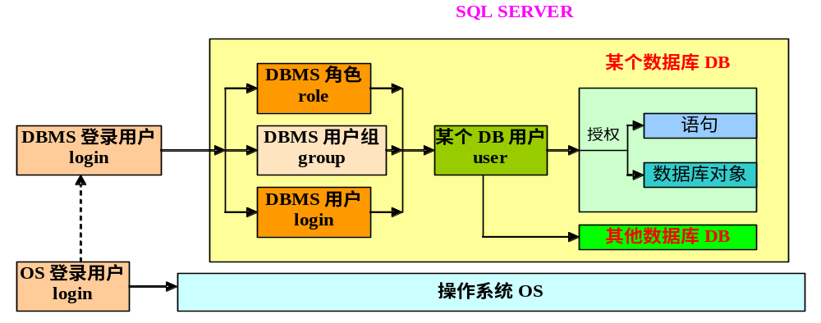
一.SQL SERVER安全体系结构
说明：
① “组”的概念只在7.0以前版本有。
② 登录名可以与DB用户名相同。登录用户只有在成为某个DB的用户时才能访问该DB。
③ 由上图可知，SQL SERVER安全体系由三级组成，即：DBMS或DB服务器、DB、语句与对象级。

Slide 6
(1) 客户机操作系统的安全性
在用户使用客户机通过网络对SQL Server服务器进行访问的时候，用户首先要获得客户机的操作系统使用权，即首先要能登录到客户机上。
操作系统安全性是操作系统管理员的任务，由于SQL Server采用了集成Windows NT网络安全性的机制，所以使得操作系统安全性的地位得到了提高，但同时加大了管理数据库系统安全性和灵活性的难度。

Slide 7
(2) SQL Server 的登录安全
SQL Server的登录安全机制建立在控制数据库服务器登录帐号和密码的基础上。SQL Server采用了标准SQL Server登录和集成Windows NT登录两种方式。无论使用那种方式，用户在登录时提供的登录帐号和密码，决定了用户能否获得SQL Server的访问权。

Slide 8
(3) 数据库的使用安全
在用户通过SQL Server登录安全性检验之后，用户会面对第三次安全性检验。在建立用户登录帐号信息时，SQL Server会提示用户选择默认的数据库。以后用户每次连接上数据库服务器的时候，都会自动转到默认的数据库上。
默认的情况下，数据库拥有者（db_owner）可以访问该数据库的对象，可以分配访问权给别的用户，以便让别的用户也有针对该数据库的访问权利。

Slide 9
(4) 数据库对象的使用安全
这是核查用户权限的最后一个安全等级。在创建数据库对象的时候，SQL Server将自动把该数据库对象的拥有权赋予该对象创建者。对象的拥有者可以实现该对象的完全控制。当一个非数据库拥有者想访问数据库中的对象时，必须由数据库的拥有者赋予该用户对指定对象的特定操作权限。

Slide 10
SQL Server访问控制策略
访问控制(access control)是对用户访问数据库各种资源的权力的控制。SQL Server对用户的访问控制分为两个阶段：
（1） 安全帐户认证：
（2） 访问许可认证：

Slide 11
（1） 安全帐户认证：
在安全帐户认证阶段，Windows NT操作系统或SQL Server对用户登录进行认证，如果认证成功，用户则可连接到SQL Server，否则数据库服务器将拒绝用户的连接请求。
（2） 访问许可认证：
访问许可确认指的是用户成功连接到SQL Server后，系统根据数据库中保存的与服务器登录标识相对应的用户帐户来判断他们是否拥有对数据库的访问许可。

Slide 12
1．SQL Server的安全帐户认证模式
2．安全帐户认证管理
3．访问许可确认
4．权限设置

Slide 13
1. SQL Server的安全帐户认证模式：
用户使用SQL Server数据库之前必须经过系统认证。认证是指当用户访问数据库系统的时候，系统对该用户帐号和口令的确认过程，包括确认用户帐号是否有效以及能否访问系统中的数据等。
SQL Server服务器安全认证有以下两种模式：Windows NT 认证模式和Windows NT 与SQL Server混合认证模式。

Slide 14
Windows NT认证与SQL Server认证的比较：
(1) Windows NT认证更为安全，因为Windows NT操作系统具有较高的安全性(C2级安全标准)。

(2) SQL Server认证管理较为简单。
对于Windows 9x系列操作系统只能使用SQL Server认证模式。 而当SQL Server在Windows NT上运行时，系统管理员必须制定系统使用的认证模式。当采用混合认证模式时，SQL Server既允许使用Windows NT认证模式又允许使用SQL Server认证模式．

Slide 15
2. 安全帐户认证管理
两种方法：
使用系统存储过程语句管理
使用Enterprise Manager管理

Slide 16
（1） 使用系统存储过程管理安全帐户认证：
sp_grantlogin [@loginame=] 'login'
其中，login为Windows NT用户或用户组名称，其格式为 "域\用户名称" 或 "计算机名\用户名称"。
对于Windows内置的本地组，不能使用域名或计算机名，而使用BUILTIN关键字。


Slide 17
例1：授予domain1域中用户user1登录权限，命令如下：
sp_grantlogin 'domain1\user1'
例2：授予domain1域中用户组group1中的用户登录权限，命令如下：
sp_grantlogin 'domain1\group1'
例3：授予本地计算机中用户组Users中的用户登录权限，命令如下：
sp_grantlogin 'BUILTIN\Users'

Slide 18
禁止指定的Windows NT用户或组连接SQL Server服务器
sp_denylogin [@loginame=] 'login'
例4：禁止本地计算机中用户组Users中的用户登录权限，命令如下：
sp_denylogin 'BUILTIN\Users'
sp_grantlogin和sp_denylogin:添加登录标识到SQL Server的syslogins系统表中

Slide 19
sp_revokelogin：将所添加的登录标识从系统表syslogin中删除。
语法格式为：
sp_revokelogin [@loginame=] 'login'
例5：撤销本地计算机中用户组Users和SQL Server帐户的映射，命令如下：
sp_revokelogin 'BUILTIN\Users'
当使用混合认证模式时，对于没有建立Windows NT帐户的用户，只能使用SQL Server登录标识来管理用户连接

Slide 20
● 建立SQL Server登录标识用系统存储过程sp_addlogin：
sp_addlogin [@loginame=] 'login'
例6：建立一个名叫user2，密码是pwd，默认数据库为pubs的帐户，命令如：
sp_addlogin user2, pwd, pubs
● 删除SQL Server登录标识用系统存储过程sp_droplogin。Sp_droplogin语法格式为：
p_droplogin [@loginame=] 'login'
例7：删除刚刚建立的帐户user2，命令如下：
sp_droplogin 'user2'

Slide 21
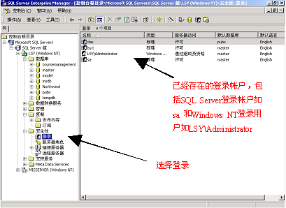

（2） 使用企业管理器管理安全帐户认证

Slide 22
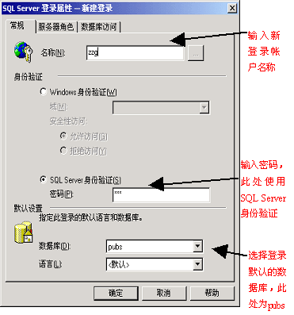

Slide 23
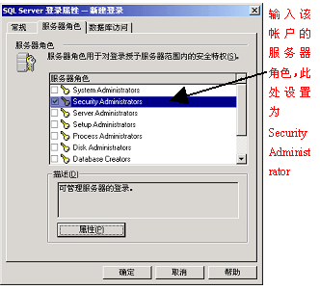

Slide 24
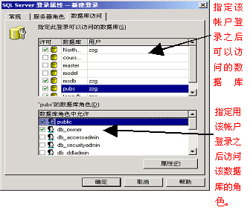

Slide 25
3．访问许可确认
用户通过安全认证后，即可连接到SQL Server服务器，这时，可向SQL Server发送T-SQL语句，但这些语句能否成功执行，还取决于数据库中用户的访问权限的许可设置。
用户在实现安全登录之后，检验用户的下一个安全等级是数据库访问权限。数据库的访问权限是通过映射数据库的用户和登录帐户之间的关系来实现。

Slide 26
安全帐户认证和访问权限确认的区别：
安全帐户认证决定用户能否向SQL Server发送命令，而访问权限确认则决定用户能否在数据库中执行T-SQL语句。
用户登录到SQL Server服务器后，角色和用户的权限决定了它们对数据库所能执行的操作。

Slide 27
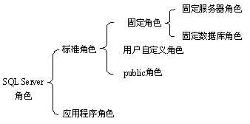
（1） 角色
角色是数据库管理系统为方便管理而设置的权限管理单位。角色中的成员继承角色所拥有的访问许可权限。角色类似于Windows NT中用户组的概念。

Slide 28
固定角色：

固定角色是SQL Server预先定义的角色。

主要的固定角色包括：
sysadmin：能够在服务器上执行所有操作，其权限覆盖其它各种固定服务器角色所具有的权限。Windows NT的Administrators组中的成员自动成为固定服务器角色sysadmin中的成员。
db_owner：数据库最高权限角色，能够执行所有其它数据库角色可以执行的操作和数据库维护、配置工作。

Slide 29
用户自定义角色
在SQL Server中，服务器角色不可创建，但sysadmin、db_owner等固定角色中的成员可以创建自定义的数据库角色。管理用户自定义角色的两种方法：第一是使用系统存储过程sp_addrole添加新的角色或使用sp_droprole删除原来的角色。第二是用Enterprise Manager添加或删除角色。

Slide 30
public角色：
public 角色是一个特殊的数据库角色，每个数据库均具有这一角色。
数据库的所有用户自动属于public角色，并且不能从public角色中删除。与固定角色一样，public角色也不能被用户删除。它捕获数据库中用户的所有默认权限。

Slide 31
应用程序角色：
应用程序角色是SQL Server中另一种访问控制实现方法，它不是根据用户，而是根据用户所运行的应用程序决定当前连接能否访问数据库对象。
使用应用程序角色的原因有：
(1) 限制访问数据所使用的应用程序，提高系统的安全性。
(2) 提高SQL Server服务器的性能。例如，在某些特殊情况下，一个表格的容量非常大，质量太差的SQL语句将严重影响服务器的性能,可以拒绝使用。


Slide 32
应用程序角色与标准角色相比，二者之间存在以下差别：
(1) 应用程序角色不含任何成员，而标准角色拥有自己的成员；
(2) 默认时，应用程序角色是无效的，需要应用程序使用系统存储过程sp_setapprole并提供密码来激活它才能起作用；而标准角色一直保持有效。
(3) 应用程序激活应用程序角色后，应用程序角色所拥有的访问许可才起作用，这时，它屏蔽掉标准角色中的访问许可设置。

Slide 33
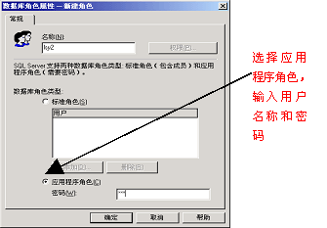

Slide 34
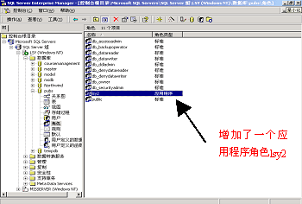

Slide 35
4．权限设置
任何其它用户想访问该对象要首先获得拥有者给予他们的权限。访问权限分为
(1)语句权限决定用户能否操作数据库和创建数据库对象，如表、视图、存储过程、默认和规则等。例如，是否有执行CREATE TABLE、CREATE VIEW、BACKUP DATABASE等语句的权限。
(2)对象权限决定用户对数据库对象所执行的操作，它控制用户在表和视图上执行SELECT、INSERT、UPDATE、DELETE语句以及执行存储过程的能力。


Slide 36
权限管理的两种方式：
(1)使用T-SQL语句管理权限，
如用GRANT
DENY
REVOKE 语句赋予和撤消权限。
(2)使用Enterprise Manager赋予和撤消权限。

Slide 37

5.4 统计数据库安全
统计DB：存有个人或事件特别信息，且只允许作统计查询而不允许作个别查询的DB。
防范：由于个人信息可能从允许查询的结果中推测出，应该堵住此暗道(Covert Channel)。
统计数据的泄密问题是个别的保密数据可以从统计数据中推断出来而泄密出去。
现状：统计DB上的安全难以实施。

Slide 38
举例：
例1：下面两个查询都是合法的查询语句：
(1) 本公司共有多少女高级程序员？
(2) 本公司女高级程序员的工资总额是多少？
如果第1个查询的结果是"1"，那么第2个查询的结果就是这个程序员的工资数。使得数据的安全受到危害。

Slide 39
例2：某个用户A想知道另一用户B的工资数额，他可以通过下列两个合法查询获取：
(1) 用户A和其他N个程序员的工资总额是多少？
(2) 用户B和其他N个程序员的工资总额是多少？
假设第1个查询的结果是X，第2个查询的结果是Y，由于用户A知道自己的工资Z，那么他可以计算出用户B的工资＝Y－(X－Z)。

